Slide 1
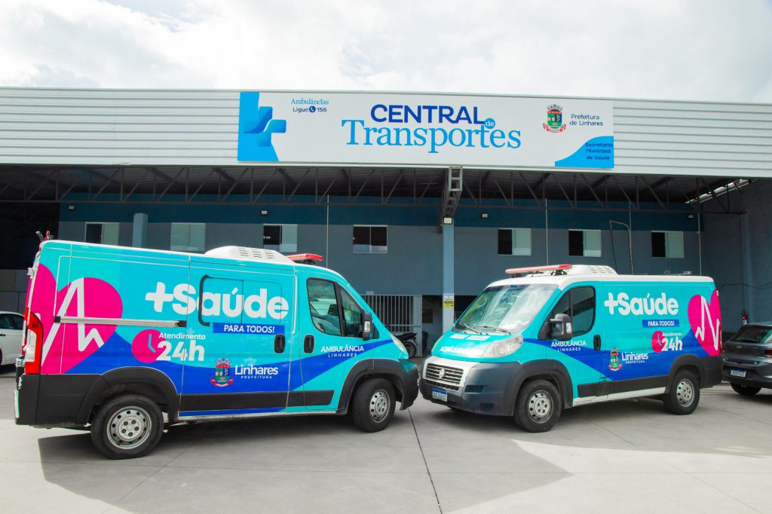
Prefeitura de Linhares
Secretaria Municipal de Saúde - FMS
PREFEITO
Bruno Marianelli
SECRETÁRIA DE SAÚDE
Sônia M. Dalmolim
SUBSECRETÁRIA Francimar Baptista
PRESTAÇÃO DE CONTAS
FUNDO MUNICIPAL DE SAÚDE – FMS
3º. QUADRIMESTRE - 2023

Slide 2
Prefeitura de Linhares
Secretaria Municipal de Saúde
APRESENTAÇÃO
Dados socioeconômicos
Estabelecimentos
Recursos Humanos
Produção / Indicadores de Saúde
Orçamento / Financeiro
Imagens / Realizações
Conclusão

Slide 3
Prefeitura de Linhares
Secretaria Municipal de Saúde - FMS
DADOS ESTATÍSTICOS / SOCIOECONÔMICOS

Slide 4
Prefeitura de Linhares
Secretaria Municipal de Saúde
POPULAÇÃO 2022:
ESTIMATIVA IBGE
População Residente Estimada (Pessoas)
 | 2011 | 2012 | 2013 | 2014 | 2015 | 2016 | 2017 | 2018 | 2019 | 2020 | 2021 | 2022
Linhares | 147.782 | 151.012 | 154.260 | 157.757 | 160.922 | 164.138 | 167.118 | 170.364 | 173.555 | 176.688 | 179.755 | 166.786
Fonte: 2000 a 2020 - Estimativas preliminares elaboradas pelo Ministério da Saúde/SVS/DASNT

Slide 5
Prefeitura de Linhares
Secretaria Municipal de Saúde
2021: POPULAÇÃO POR FAIXA
ETÁRIA - PROJEÇÃO IBGE
População Residente - Estudo de Estimativas Populacionais por Município, Idade e Sexo 2000-2021 - Brasil
Município: 320320 LINHARES
Período:2021
Município | 0 a 4 anos | 5 a 9 anos | 10 a 14 anos | 15 a 19 anos | 20 a 29 anos | 30 a 39 anos | 40 a 49 anos | 50 a 59 anos | 60 a 69 anos | 70 a 79 anos | 80 anos e mais | Total
320320 LINHARES | 14538 | 14064 | 13171 | 13840 | 29318 | 30578 | 25002 | 17895 | 12359 | 5969 | 3021 | 179755
Total | 14538 | 14064 | 13171 | 13840 | 29318 | 30578 | 25002 | 17895 | 12359 | 5969 | 3021 | 179755
Fonte:
2000 a 2021 – Estimativas preliminares elaboradas pelo Ministério da Saúde/SVSA/DAENT/CGIAE
População Residente - Estudo de Estimativas Populacionais por Município, Idade e Sexo 2000-2021 - Brasil
População residente por Município e Faixa Etária
Período:2021
Município |  | 0 a 4 anos | 5 a 9 anos | 10 a 14 anos | 15 a 19 anos | 20 a 29 anos | 30 a 39 anos | 40 a 49 anos | 50 a 59 anos | 60 a 69 anos | 70 a 79 anos | 80 anos + | Total
320320 LINHARES | FEMININO | 7107 | 6889 | 6493 | 6722 | 14533 | 14774 | 12208 | 9062 | 6507 | 3279 | 1786 | 89360
 | MASCULINO | 7431 | 7175 | 6678 | 7118 | 14785 | 15804 | 12794 | 8833 | 5852 | 2690 | 1235 | 90395
Total |  | 14538 | 14064 | 13171 | 13840 | 29318 | 30578 | 25002 | 17895 | 12359 | 5969 | 3021 | 179755
Fonte:
2000 a 2021 – Estimativas preliminares elaboradas pelo Ministério da Saúde/SVSA/DAENT/CGIAE

Slide 6
Prefeitura de Linhares
Secretaria Municipal de Saúde
REDE PÚBLICA E PRESTADORA DE SERVIÇO REDE PRIVADA QUE PRESTA SERVIÇO SUS
Tipo de estabelecimento | Total
POSTO DE SAUDE | 4
CENTRO DE SAÚDE / UNIDADE BÁSICA | 35
POLICLÍNICA (USL / NAPS / CASA ROSA) | 3
HOSPITAL GERAL | 2
UNIDADE MOVEL / SAMU | 2
CLINICA/CENTRO DE ESPECIALIDADE | 17
UNIDADE DE APOIO DIAGNOSE E TERAPIA (SADT ISOLADO) | 9
UNIDADE MÓVEL TERRESTRE | 1
UNIDADE MOVEL NÍVEL PRE-HOSPITALAR NA AREA DE URGENCIA | 3
FARMÁCIA ( BASICA E CIDADA) | 2
UNIDADE DE VIGILÂNCIA EM SAÚDE | 2
HOSPITAL/DIA – ISOLADO | 3
CENTRO DE DETENÇÃO/ PENITÊNCIARIA REGIONAL | 2
CENTRO DE ATENÇÃO HEMOTERAPIA E OU HEMATOLOGICA | 1
CENTRO DE ATENÇÃO PSICOSSOCIAL | 2
PRONTO ATENDIMENTO - UPAI | 1
LABORATÓRIO DE SAUDE PUBLICA | 1
CENTRAL DE REGULAÇÃO DO ACESSO | 1
Total | 596
Fonte: SCNES.

Slide 7
Prefeitura de Linhares
Secretaria Municipal de Saúde
Esfera Administrativa (Gerência) | Total
Privada | 535
S/F Lucrativos | 1
Estadual | 5
Municipal | 55
TOTAL | 596
Fonte: SCNES / MS.

Slide 8
Prefeitura de Linhares
Secretaria Municipal de Saúde - FMS
PROCEDIMENTOS / PRODUÇÃO

Slide 9
PRODUÇÃO AMBULATORIAL, SUBGRUPOS,
ESTABELECIMENTO ESPECIALIZADOS - LINHARES/ES
3º QUADRIMESTRE 2023
Prefeitura de Linhares
Secretaria Municipal de Saúde
Subgrupo de Procedimentos | 1º QUADRIMESTRE | 2º QUADRIMESTRE | 3º QUADRIMESTRE
0101 Ações coletivas/individuais em saúde | 21.285 | 20.971 | 14.043
0201 Coleta de material | 772 | 897 | 188.925
0202 Diagnóstico em laboratório clínico | 238.101 | 415.043 | 391.328
0203 Diagnóstico por anatomia patológica e citopatologia | 3.556 | 4.741 | 5.876
0204 Diagnóstico por radiologia | 8.680 | 10.123 | 11.306
0205 Diagnóstico por ultrasonografia | 2.630 | 2.418 | 3.292
0206 Diagnóstico por tomografia | 3.259 | 2.519 | 6.238
0207 Diagnóstico por ressonância magnética | 303 | 234 | 275
0208 Diagnóstico por medicina nuclear in vivo | 91 | 43 | 159
0209 Diagnóstico por endoscopia | 475 | 567 | 1.710
0211 Métodos diagnósticos em especialidades | 2.903 | 5.032 | 4.710
0214 Diagnóstico por teste rápido | 13.498 | 20.077 | 19.414
0301 Consultas / Atendimentos / Acompanhamentos | 147.577 | 185.798 | 170.560
0302 Fisioterapia | 1.643 | 2.741 | 2.687
0303 Tratamentos clínicos (outras especialidades) | 1.416 | 1.157 | 690
0304 Tratamento em oncologia | 3.298 | 3.236 | 2.495
0305 Tratamento em nefrologia | 8.307 | 8.572 | 8.718
0306 Hemoterapia | 19 | 35 | 27
0307 Tratamentos odontológicos | 671 | 969 | 1.242
0309 Terapias especializadas | 13 | 1 | 0
0401 Pequenas cirurgias e cirurgias de pele, tecido subcutâneo e mucosa | 1.176 | 1.073 | 915

Slide 10
Prefeitura de Linhares
PRODUÇÃO AMBULATORIAL, SUBGRUPOS,
ESTABELECIMENTO ESPECIALIZADOS - LINHARES/ES
3º QUADRIMESTRE 2023
Secretaria Municipal de Saúde
...
0404 Cirurgia das vias aéreas superiores, da face, da cabeça e do pescoço | 17 | 23 | 36
0405 Cirurgia do aparelho da visão | 0 | 1 | 0
0407 Cirurgia do aparelho digestivo, órgãos anexos e parede abdominal | 41 | 43 | 6
0408 Cirurgia do sistema osteomuscular | 56 | 57 | 48
0409 Cirurgia do aparelho geniturinário | 6 | 9 | 5
0410 Cirurgia de mama | 0 | 0 | 1
0412 Cirurgia torácica | 3 | 1 | 0
0414 Bucomaxilofacial | 298 | 380 | 819
0415 Outras cirurgias | 12 | 9 | 20
0417 Anestesiologia | 10 | 10 | 6
0418 Cirurgia em nefrologia | 72 | 60 | 82
0604 Componente Especializado da Assitencia Farmaceutica | 708.281 | 694.124 | 725.224
0702 Órteses, próteses e materiais especiais relacionados ao ato cirúrgico | 156 | 138 | 204
Total | 1.168.625 | 1.381.102 | 1.561.061
Fonte: SISTEMA DE INFOMAÇÃO AMBULATORIAL (SIA)/TABWIN - DATASUS - MS

Slide 11
Prefeitura de Linhares
Secretaria Municipal de Saúde
PRODUÇÃO AMBULATORIAL - ESPECIALIDADE, PROFISSIONAIS, LINHARES/ES
3º QUADRIMESTRE DE 2023
Profissional - CBO | 1º QUADRIMESTRE | 2º QUADRIMESTRE | 3º QUADRIMESTRE
Biomedico | 0 | 22.022 | 45.276
Médico residente | 9 | 73 | 384
Cirurgião dentista - clinico geral | 2.187 | 2.579 | 4.136
Cirurgião dentista - endodontista | 0 | 64 | 260
Cirurgião dentista - traumatologista bucomaxilofacial | 0 | 3 | 0
Farmaceutico | 711.896 | 697.662 | 726.907
Farmacêutico analista clinico | 232.161 | 382.768 | 524.567
Enfermeiro | 45.573 | 49.220 | 36.700
Fisioterapeuta geral | 1.645 | 2.792 | 2.785
Fisioterapeuta neurofuncional | 64 | 0 | 0
Nutricionista | 1.070 | 1.192 | 1.048
Fonoaudiologo geral | 706 | 1.750 | 1.157
Terapeuta ocupacional | 0 | 0 | 456
Médico infectologista | 840 | 918 | 805
Médico nefrologista | 8.776 | 9.194 | 9.522
Médico neurologista | 469 | 695 | 653
Médico angiologista | 251 | 584 | 658
Médico cardiologista | 3.433 | 7.699 | 7.860
Médico oncologista clinico | 5.443 | 5.859 | 8.072
Médico pediatra | 13.334 | 11.605 | 8.263
Médico clinico | 35.611 | 41.080 | 35.764
Médico pneumologista | 404 | 944 | 404
Médico psiquiatra | 732 | 1.346 | 547
Médico dermatologista | 142 | 242 | 126
Médico reumatologista | 0 | 90 | 372
Médico anatomopatologista | 232 | 1.550 | 807
Médico anestesiologista | 480 | 349 | 840
Médico endocrinologista e metabologista | 828 | 1.242 | 1.179
Médico gastroenterologista | 260 | 316 | 1.205

Slide 12
Prefeitura de Linhares
Secretaria Municipal de Saúde
PRODUÇÃO AMBULATORIAL - ESPECIALIDADE, PROFISSIONAIS, LINHARES/ES
3º QUADRIMESTRE DE 2023
Médico geriatra | 21 | 139 | 163
Médico hematologista | 547 | 5.109 | 1.278
Médico em cirurgia vascular | 6 | 19 | 9
Médico cirurgião cardiovascular | 210 | 240 | 227
Médico cirurgiao do aparelho digestivo | 2 | 1 | 153
Médico cirurgiao geral | 3.544 | 22.419 | 4.603
Médico cirurgião pediátrico | 84 | 118 | 190
Médico cirurgião plástico | 10 | 56 | 214
Médico cirurgião torácico | 24 | 67 | 170
Médico ginecologista e obstetra | 6.453 | 7.635 | 12.248
Médico mastologista | 511 | 567 | 417
Médico neurocirurgião | 35 | 313 | 624
Médico oftalmologista | 680 | 1.262 | 1.270
Médico ortopedista e traumatologista | 7.836 | 10.124 | 12.065
Médico coloproctologista | 179 | 683 | 502
Médico urologista | 788 | 1.625 | 2.533
Médico cancerologista cirurgico | 2.379 | 2.164 | 5.569
Médico em endoscopia | 0 | 0 | 2
Médico em medicina nuclear | 91 | 43 | 159
Médico em radiologia e diagnostico por imagem | 14.428 | 14.842 | 20.337
Médico patologista clinico / medicina laboratorial | 7.683 | 6.832 | 13.065
Psicopedagogo | 100 | 0 | 121
Psicologo clinico | 4.367 | 7.310 | 3.953
Assistente social | 13.139 | 8.216 | 7.707
Técnico de enfermagem | 38.962 | 47.480 | 52.729
Total | 1.168.625 | 1.381.102 | 1.561.061
Fonte: Ministério da Saúde - Sistema de Informações Ambulatoriais do SUS (SIA/SUS)

Slide 13
Prefeitura de Linhares
Secretaria Municipal de Saúde
PRODUÇÃO AMBULATORIAL - ATENÇÃO BÁSICA – PROFISSIONAIS:
3º QUADRIMESTRE 2023
TIPO DE PRODUÇÃO | 1º QUADRIMESTRE | 2º QUADRIMESTRE | 3º QUADRIMESTRE | TOTAL
VISITA DOMICILIAR AGENTE DE SAÚDE | 235.308 | 319.689 | 304.096 | 859.093
ATENDIMENTO INDIVIDUAL MÉDICO | 51.515 | 64.191 | 50.140 | 165.846
ATENDIMENTO INDIVIDUAL ENFERMEIRO | 21.113 | 27.929 | 22.136 | 71.178
PROCEDIMENTO ENFERMEIRO | 33.387 | 44.780 | 43.804 | 121.971
PROCEDIMENTO TECNICO DE ENFERMAGEM | 174.852 | 182.073 | 207.801 | 564.726
ATENDIMENTO ODONTOLOGICO | 9.163 | 10.912 | 11.150 | 31.225
TOTAL | 525.338 | 649.574 | 639.127 | 1.814.039
Fonte: PEC-PRONTUÁRIO-ESUS - MINISTERIO DA SAÚDE

Slide 14
Prefeitura de Linhares
Secretaria Municipal de Saúde
INTERNAÇÕES HGL, LINHARES/ES
3º QUADRIMESTRE 2023
Diagnóstico CID10 (capítulo) | <1 ano | 1-4 anos | 5-9 anos | 10-14 anos | 15-19 anos | 20-24 anos | 25-29 anos | 30-34 anos | 35-39 anos | 40-44 anos | 45-49 anos | 50-54 anos | 55-59 anos | 60-64 anos | 65-69 anos | 70-74 anos | 75-79 anos | 80+ | Total
I. Algumas doenças infecciosas e parasitárias | 4 | 7 | 1 | 0 | 1 | 1 | 1 | 8 | 2 | 6 | 9 | 6 | 13 | 14 | 20 | 13 | 13 | 26 | 145
II. Neoplasias (tumores) | 0 | 0 | 0 | 1 | 0 | 0 | 0 | 2 | 3 | 18 | 15 | 10 | 6 | 7 | 1 | 4 | 4 | 8 | 79
III. Doenças sangue órgãos hemat e transt imunitár | 0 | 1 | 0 | 0 | 1 | 1 | 0 | 2 | 1 | 4 | 0 | 0 | 2 | 1 | 0 | 1 | 1 | 1 | 16
IV. Doenças endócrinas nutricionais e metabólicas | 0 | 0 | 0 | 0 | 0 | 3 | 2 | 1 | 3 | 3 | 5 | 7 | 4 | 12 | 10 | 6 | 7 | 18 | 81
V. Transtornos mentais e comportamentais | 0 | 0 | 0 | 0 | 1 | 3 | 1 | 2 | 2 | 0 | 3 | 0 | 1 | 3 | 0 | 0 | 0 | 0 | 16
VI. Doenças do sistema nervoso | 0 | 1 | 0 | 0 | 0 | 6 | 3 | 5 | 7 | 4 | 10 | 12 | 4 | 3 | 7 | 3 | 7 | 9 | 81
VIII.Doenças do ouvido e da apófise mastóide | 1 | 4 | 2 | 0 | 0 | 0 | 0 | 0 | 1 | 0 | 0 | 0 | 1 | 0 | 0 | 0 | 0 | 0 | 9
IX. Doenças do aparelho circulatório | 1 | 1 | 4 | 1 | 0 | 1 | 5 | 1 | 7 | 7 | 10 | 15 | 20 | 16 | 30 | 26 | 19 | 39 | 203
X. Doenças do aparelho respiratório | 44 | 46 | 14 | 3 | 0 | 2 | 5 | 5 | 5 | 9 | 5 | 5 | 5 | 11 | 22 | 21 | 19 | 42 | 263
XI. Doenças do aparelho digestivo | 1 | 4 | 2 | 0 | 8 | 13 | 20 | 24 | 18 | 28 | 44 | 28 | 34 | 33 | 31 | 28 | 13 | 12 | 341
XII. Doenças da pele e do tecido subcutâneo | 8 | 9 | 8 | 1 | 0 | 5 | 4 | 6 | 4 | 5 | 3 | 6 | 3 | 11 | 6 | 6 | 3 | 6 | 94
XIII.Doenças sist osteomuscular e tec conjuntivo | 0 | 0 | 1 | 1 | 0 | 3 | 2 | 1 | 1 | 5 | 2 | 3 | 3 | 3 | 2 | 0 | 2 | 3 | 32
XIV. Doenças do aparelho geniturinário | 4 | 6 | 10 | 4 | 5 | 10 | 32 | 18 | 23 | 15 | 17 | 11 | 14 | 12 | 9 | 15 | 6 | 22 | 233
XVII.Malf cong deformid e anomalias cromossômicas | 1 | 0 | 0 | 0 | 0 | 0 | 0 | 0 | 0 | 0 | 0 | 0 | 0 | 0 | 0 | 0 | 0 | 0 | 1
XVIII.Sint sinais e achad anorm ex clín e laborat | 0 | 1 | 0 | 0 | 0 | 1 | 2 | 0 | 2 | 0 | 2 | 2 | 0 | 1 | 5 | 2 | 0 | 9 | 27
XIX. Lesões enven e alg out conseq causas externas | 0 | 1 | 0 | 0 | 9 | 8 | 15 | 19 | 12 | 16 | 10 | 11 | 9 | 12 | 4 | 6 | 2 | 11 | 145
XXI. Contatos com serviços de saúde | 0 | 0 | 0 | 0 | 0 | 2 | 10 | 24 | 19 | 17 | 14 | 5 | 7 | 8 | 3 | 2 | 0 | 0 | 111
Total | 64 | 81 | 42 | 11 | 25 | 59 | 102 | 118 | 110 | 137 | 149 | 121 | 126 | 147 | 150 | 133 | 96 | 206 | 1877

Slide 15
Prefeitura de Linhares
MORTALIDADE POR GRUPOS DE CAUSAS –
RESIDENTES EM LNHARES/ES
3º QUADRIMESTRE 2023
Secretaria Municipal de Saúde
Diagnóstico CID10 (capítulo) | 10-14 anos | 25-29 anos | 30-34 anos | 40-44 anos | 45-49 anos | 50-54 anos | 55-59 anos | 60-64 anos | 65-69 anos | 70-74 anos | 75-79 anos | 80e + anos | Total
I. Algumas doenças infecciosas e parasitárias | 1 | 0 | 2 | 0 | 2 | 2 | 8 | 8 | 8 | 6 | 7 | 13 | 57
II. Neoplasias (tumores) | 0 | 0 | 0 | 0 | 0 | 0 | 0 | 1 | 0 | 1 | 1 | 2 | 5
IV. Doenças endócrinas nutricionais e metabólicas | 0 | 0 | 0 | 1 | 0 | 0 | 0 | 0 | 0 | 1 | 1 | 1 | 4
VI. Doenças do sistema nervoso | 0 | 0 | 0 | 0 | 0 | 0 | 0 | 0 | 0 | 0 | 1 | 4 | 5
IX. Doenças do aparelho circulatório | 0 | 0 | 0 | 0 | 1 | 0 | 2 | 0 | 4 | 2 | 0 | 8 | 17
X. Doenças do aparelho respiratório | 0 | 0 | 0 | 1 | 0 | 0 | 1 | 1 | 3 | 3 | 2 | 10 | 21
XI. Doenças do aparelho digestivo | 0 | 0 | 0 | 0 | 0 | 0 | 1 | 1 | 1 | 1 | 0 | 2 | 6
XIV. Doenças do aparelho geniturinário | 0 | 0 | 0 | 1 | 0 | 0 | 1 | 0 | 1 | 0 | 0 | 1 | 4
XVIII.Sint sinais e achad anorm ex clín e laborat | 0 | 1 | 0 | 0 | 0 | 0 | 0 | 0 | 0 | 0 | 0 | 4 | 5
XIX. Lesões enven e alg out conseq causas externas | 0 | 0 | 0 | 0 | 0 | 1 | 0 | 0 | 0 | 0 | 0 | 0 | 1
Total | 1 | 1 | 2 | 3 | 3 | 3 | 13 | 11 | 17 | 14 | 12 | 45 | 125
Fonte: SISTEMA DE INFOMAÇÃO AMBULATORIAL (SIA)/TABWIN - DATASUS - MS

Slide 16
Prefeitura de Linhares
Secretaria Municipal de Saúde
INDICADORES DA SAÚDE
ANO 2023 – 3º QUADRIMESTRE
N | Indicador | Meta | Res. 2022 | Res. 1º Quadri. 2023 | Res. 2º Quadri. 2023 | Resultado Final
1 | Taxa de mortalidade prematura (de 30 a 69 anos) pelo conjunto das quatro principais doenças crônicas não transmissíveis (doenças do aparelho circulatório, câncer, diabetes e doenças respiratórias crônicas). | 269 p/100 mil | 309,9 p/ 100 mil | 78,06 p/ 100 mil | 187,6 p/100 mil | 300,7 p/ 100 mil
2 | Razão de exames de mamografia de rastreamento realizados em mulheres de 50 a 69 anos na população residente de determinado local e a população da mesma faixa etária | 0,37 | 0,19 | 0,01 | 0,06 | 0,32
3 | Percentual de usuários diagnosticados com câncer iniciando tratamento em até 60 dias a partir do diagnóstico | SI | 60% | 42% | 46% | 47%
4 | Proporção de cura dos casos novos de hanseníase diagnosticados nos anos das coortes | ≥90% | 50% | 76,40% | 82,35% | 88,20%
5 | Taxa de incidência de tuberculose | 25 p/ 100 mil | 27,8 p/ 100 mil | 12,8 p/ 100 mil | 23,9 p/ 100 mil | 41,37%
6 | Número absoluto de óbitos de dengue grave | 1 | 0 | 6 | 7 | 8
7 | Taxa de incidência de siflís congênita | 8 | 10 | 2 | 5 | 6
8 | Taxa de Mortalidade Infantil | 10,00% | 13,16% | 9,27% | 9,22% | 10,29%
9 | Número de óbitos maternos em determinado período e local de residência | 2 | 2 | 0 | 0 | 1
10 | Cobertura populacional estimada de saúde bucal na atenção básica | 89,00% | SI | SI | SI | SI
11 | Proporção de idosos cadastrados que realizaram avaliação multidimensional no ano | 50% | 0 | 0 | 0 | 35%
12 | Proporção de internações clínicas por condições sensíveis à Atenção Básica - ICSAB (*) | 15,20% | SI
13 | Proporção de vacinas selecionadas do Calendário Nacional de Vacinação para crianças menores de dois anos de idade – Pentavalente (3ª dose), Pneumocócica 10-valente (2ª dose), Poliomielite (3ª dose) e Tríplice | 75% | 0 | 0 | 0 | 0
14 | Proporção de análises realizadas em amostras de água para consumo humano quanto aos parâmetros coliformes totais, cloro residual livre e turbidez | 90% | 75,25% | 94,41% | 96,50% | 81,58%
15 | Razão de exames citopatológicos do colo do útero em mulheres de 25 a 64 anos na população residente de determinado local e a população da mesma faixa etária. | 0,62 | 0,45 | 0,04 | 0,17 | 0,25
16 | Proporção de parto normal no SUS e na Saúde Suplementar | 43,14% | 37,71% | 39,08% | 40,63% | 39,89%
17 | Proporção de gravidez na adolescência entre as faixas etárias 10 a 19 anos | 14,01% | 12,67% | 11,90% | 11,98% | 11,75%
18 | Cobertura populacional estimada pelas equipes de Atenção Básica | 77,27% | 92,22% | 93,04% | 93,60% | 92,00%
19 | Cobertura de acompanhamento das condicionalidades de Saúde do Programa Bolsa Família | 75% | 85,33% | 77,06% | 86,27% | 80,14%
20 | Ações de matriciamento sistemático realizadas por CAPS com equipes de Atenção Básica | 100% | 100% | 100% | 100% | 100%
21 | Número de ciclos que atingiram mínimo de 80% de cobertura de imóveis visitados para controle vetorial da dengue. | 4 | 0 | 0 | 0 | 0
(*) Indicador novo, ainda não há método de cálculo disponível aos Municípios.

Slide 17
Prefeitura de Linhares
Secretaria Municipal de Saúde
BALANCETE – DESPESAS / INVESTIMENTOS
3º QUADRIMESTRE - 2023
RELATÓRIO POR BLOCO DE FINANCIAMENTO | 3º QUADRIMESTRE 2023
BLOCO DE GESTÃO | ORÇADO | ATUALIZADO | EMPENHADO | LIQUIDADO | PAGO
ATIVIDADES ADMINISTRATIVAS | 23.265.832,00 | 31.399.978,78 | 30.598.412,98 | 30.352.206,06 | 30.172.748,01
CONSELHO MUNICIPAL DE SAUDE | 165.000,00 | 108.462,30 | 106.285,26 | 100.127,11 | 100.127,11
CENTRAL DE REGULAÇÃO | 36.800,00 | 32.200,00 | 9.228,80 | 7.933,20 | 7.933,20
CENTRAL DE TRANSPORTE | 5.006.300,00 | 8.153.153,68 | 8.085.138,26 | 7.431.995,73 | 7.431.995,73
MANUTENÇÃO DAS ATIVIDADES DO SETOR DE JUDICIALIZAÇÃO | 224.600,00 | 826.550,58 | 771.911,66 | 748.734,50 | 748.734,50
TOTAL DO BLOCO DE GESTÃO >>> | 28.698.532,00 | 40.520.345,34 | 39.570.976,96 | 38.640.996,60 | 38.461.538,55
BLOCO DE ATENÇÃO PRIMÁRIA | ORÇADO | ATUALIZADO | EMPENHADO | LIQUIDADO | PAGO
UNIDADES BÁSICAS DE SAÚDE | 22.859.221,00 | 28.268.304,57 | 26.992.807,80 | 26.288.682,07 | 26.029.670,58
ESTRATÉGIA SAÚDE DA FAMILIA | 16.700.659,00 | 21.912.906,12 | 21.870.224,11 | 21.870.224,11 | 21.726.030,82
AGENTE COMUNITÁRIOS DE SAÚDE | 10.845.734,00 | 5.455.945,12 | 5.411.936,48 | 5.411.936,48 | 5.233.878,67
SAUDE BUCAL | 350.400,00 | 112.400,00 | 108.988,52 | 108.401,84 | 108.401,84
TOTAL DO BLOCO ATENÇÃO PRIMÁRIA >>> | 50.756.014,00 | 55.749.555,81 | 54.383.956,91 | 53.679.244,50 | 53.097.981,91
BLOCO DE INVESTIMENTO | ORÇADO | ATUALIZADO | EMPENHADO | LIQUIDADO | PAGO
RESTAURAÇÃO E AMPIAÇÃO HGL | 51.000,00 | 601.736,66 | 544.890,48 | 544.890,48 | 544.890,48
CONSTRUÇÃO DE UNIDADE DE SAUDE | 400.000,00 | 1.516.262,19 | 1.498.912,86 | 1.355.598,15 | 1.355.598,15
TOTAL DO BLOCO DE INVESTIMENTO >>> | 451.000,00 | 2.117.998,85 | 2.043.803,34 | 1.900.488,63 | 1.900.488,63
BLOCO DE MÉDIA E ALTA COMPEXIDADE | ORÇADO | ATUALIZADO | EMPENHADO | LIQUIDADO | PAGO
HOSPITAL GERAL DE LINHARES | 53.079.254,00 | 58.833.799,33 | 57.839.641,60 | 57.085.511,66 | 56.623.743,95
MANUTENÇÃO DO CAPS AD | 521.100,00 | 536.354,34 | 403.705,44 | 379.509,90 | 375.170,59
REDE CREDENCIADA DO SUS ENT.PRIV. E FILANT. | 21.600.000,00 | 830.068,44 | 829.011,16 | 829.011,16 | 829.011,16
MANUTENÇÃO DO P. ATENDIMENTO INFANTIL | 8.005.000,00 | 14.115.364,51 | 13.867.507,02 | 13.687.266,03 | 13.687.266,03
MANUTENÇÃO DAS AT. DA REDE CUIDAR | 2.775.655,00 | 3.808.309,57 | 3.156.548,86 | 3.156.548,86 | 3.156.548,86
MANUTENÇÃO USL | 12.816.468,00 | 8.846.461,36 | 8.574.807,74 | 8.505.749,29 | 8.415.250,74
MANUTENÇÃO CAPS | 1.030.244,00 | 1.522.178,31 | 1.326.746,29 | 1.319.179,09 | 1.308.927,61
MANUTENÇÃO DO NAPS | 6.637.275,00 | 6.472.181,69 | 6.198.175,46 | 6.174.813,41 | 6.114.134,40
MANUTENÇÃO DO CEO | 12.400,00 | 7.400,00 | 0,00 | 0 | 0
MANUTENÇÃO CEFIL | 946.469,00 | 1.040.919,96 | 970.506,70 | 964.822,54 | 953.917,75
CONSÓRCIO POLINORTE | 21.897.406,00 | 32.496.923,02 | 32.319.723,07 | 30.919.723,07 | 30.919.723,07
TOTAL DO BLOCO MEDIA E ALTA COMPL. >>> | 129.321.271,00 | 128.509.960,53 | 125.486.373,34 | 123.022.135,01 | 122.383.694,16

Slide 18
Prefeitura de Linhares
Secretaria Municipal de Saúde
BALANCETE – DESPESAS / INVESTIMENTOS
3º QUADRIMESTRE - 2023
BLOCO DA ATENÇÃO FARMACÊUTICA | ORÇADO | ATUALIZADO | EMPENHADO | LIQUIDADO | PAGO
MANUTENÇÃO DA FARMÁCIA BÁSICA | 3.521.400,00 | 5.014.257,80 | 4.616.305,49 | 4.071.180,67 | 4.047.641,20
TOTAL DO BLOCO DA ATENÇÃO FARMACEUTICA >>> | 3.521.400,00 | 5.014.257,80 | 4.616.305,49 | 4.071.180,67 | 4.047.641,20
BLOCO DA VIGILÂNCIA EM SAÚDE | ORÇADO | ATUALIZADO | EMPENHADO | LIQUIDADO | PAGO
MANUTENÇÃO DA VIGILÂNCIA SANITÁRIA | 376.400,00 | 998.410,71 | 768.640,89 | 723.297,82 | 723.297,82
MANUTENÇÃO DO PROGRAMA DST | 161.900,00 | 75.828,06 | 51.203,21 | 49.546,10 | 49.546,10
MANUTENÇÃO DA VIGIL. A EPIDEMIOLÓGICA | 3.862.626,00 | 4.492.895,14 | 4.311.896,37 | 4.281.091,27 | 4.222.128,49
TOTAL DO BLOCO DE VIGILÂNCIA EM SAÚDE >>> | 4.400.926,00 | 5.567.133,91 | 5.131.740,47 | 5.053.935,19 | 4.994.972,41
TOTAL GERAL >>> | 217.150.143,00 | 237.479.252,24 | 231.233.156,51 | 226.367.980,60 | 224.886.316,86

Slide 19
Prefeitura de Linhares
Secretaria Municipal de Saúde
BALANCETE / DESPESA PESSOAL
3º QUADRIMESTRE - 2023
DESCRIÇÃO | PREVISÃO
DESPESAS COM FOLHA DE PAGAMENTO | ORÇADO | ATUALIZADO | EMPENHO | LIQUIDAÇÃO | PAGAMENTO
MANUTENÇÃO DAS ATIVIDADES ADMINISTRATIVAS | 9.909.732,00 | 15.489.868,38 | 15.375.972,56 | 15.375.972,56 | 15.200.560,95
MANUTENÇÃO DAS ATIVIDADES ESF / UBS | 29.372.380,00 | 35.289.171,11 | 34.800.515,93 | 34.800.515,93 | 34.443.180,55
MANUTENÇÃO DAS ATIVIDADES ACS | 10.844.734,00 | 5.455.845,12 | 5.411.936,48 | 5.411.936,48 | 5.233.878,67
MANUTENÇÃO DAS ATIVIDADES DO HGL | 33.718.654,00 | 35.365.729,88 | 34.817.316,16 | 34.817.316,16 | 34.386.112,53
MANUTENÇÃO DO CAPS AD | 360.400,00 | 414.810,53 | 304.894,97 | 304.894,97 | 300.555,66
MANUTENÇÃO DAS ATIVIDADES DA USL./CAPS/CEFIL/NAPS | 19.157.456,00 | 15.443.859,70 | 15.137.199,41 | 15.137.199,41 | 14.965.285,58
MANUTENÇÃO DA VIG. EPIDEMIOLÓGICA / SANITÁRIA | 3.431.626,00 | 4.142.429,00 | 4.006.107,00 | 4.006.107,00 | 3.947.144,22
TOTAL >>> | 106.794.982,00 | 111.601.713,72 | 109.853.942,51 | 109.853.942,51 | 108.476.718,16
Fonte: Balancete Orçamentário da Despesa

Slide 20
Prefeitura de Linhares
Secretaria Municipal de Saúde
DESPESAS POR FONTE DE RECURSOS
3º QUADRIMESTRE - 2023
 | AUTORIZAÇÃO |  | EMPENHADO | LIQUIDADO | PAGO
DESCRIÇÃO | Orçado | Atualizado | Até o período | Até o período | Até o período
150000000001 - RECURSOS ORDINÁRIOS - PML | 68.946.592,00 | 13.500,00
150000150000 - RECEITA DE IMPOSTOS E DE TRANFERENCIAS DE IMPOSTOS - SAÚDE | 66.941.250,00 | 149.816.184,49 | 146.937.463,88 | 142.712.600,52 | 141.859.723,67
150000250000 - RECEITA DE IMPOSTOS E DE TRANFERENCIA DE IMPOSTOS - MDE |  | 10.800,00
160000000001 - TRANFERENCIAS FUNDO A FUNDO DE RECURSOS |  | 6.501.769,47 | 5.741.346,66 | 5.741.346,66 | 5.601.624,98
160000009999 - TRANFERENCIAS FUNDO A FUNDO DE RECURSOS | 63.695.000,00 | 50.285.964,37 | 49.804.330,41 | 49.727.572,30 | 49.308.427,87
161000009999 - TRANFERENCIAS FUNDO A FUNDO DE RECURSOS | 400.000,00
160400000000 - TRANFERENCIAS PROV. DO GOVERNO FEDERAL DEST. AOS VENCIMENTOS ACS E ACE |  | 3.309.774,00 | 3.301.934,60 | 3.301.934,60 | 3.301.934,60
160500000000 - ASSISTÊNCIA FINANCEIRA DA UNIÃO |  | 3.729.582,76 | 3.709.518,13 | 3.552.167,14 | 3.482.246,36
162100000000 - TRANFERENCIAS FUNDO A FUNDO DE RECUR. DO SUS PROV. DO GOVERNO ESTADUAL | 5.117.508,00 | 5.731.235,80 | 5.630.552,38 | 5.618.220,38 | 5.618.220,38
162200000000 - TRANFERENCIAS FUNDO A FUNDO DE RECUR. DO SUS PROV. DOS GOVERNOS MUNICIPAIS | 529.019,00 | 787.452,58 | 196.099,05 | 196.099,05 | 196.099,05
170000000001 - OUTRAS TRANFERENCIAS DE CONVENIOS OU INST. CONGÊNERES DA UNIÃO
170400000001 - TRANFERENCIAS DA UNIÃO REF. A COMPENSAÇÃO FIN. PELA EXPLORAÇÃO DE REC. NATURAIS | 11.520.774,00 | 7.194.208,56 | 7.104.705,68 | 7.104.705,68 | 7.104.705,68
17070000000 - TRANSFERENCIA DA UNIÃO - INCISO I DO |  | 2.000,00 | 1.850,00 | 1.850,00 | 1.850,00
250000150000 - RECEITA DE IMPOSTOS E DE TRANFERENCIA DE IMPOSTOS - SAÚDE |  | 4.029.145,80 | 3.759.100,71 | 3.678.922,07 | 3.678.922,07
260000009999 - TRANFERENCIAS FUNDO A FUNDO DE RECUR. DO SUS PROV. DO GOVERNO FEDERAL |  | 997.552,76 | 969.812,14 | 969.812,14 | 969.812,14
260100000001 - TRANSFERENCIA FUNDO A FUNDO DE |  | 1.196.575,42 | 1.195.000,00 | 1.195.000,00 | 1.195.000,00
270000000001 - OUTRAS TRANFERENCIAS DE CONVENIOS OU INST. CONGÊNERES DA UNIÃO
270400000001 - TRANFERENCIAS DA UNIÃO REF. A COMPENSAÇÃO FIN. PELA EXPLORAÇÃO DE REC. NATURAIS |  | 3.823.506,23 | 2.881.442,87 | 2.567.750,06 | 2.567.750,06
TOTAL >>> | 217.150.143,00 | 237.429.252,24 | 231.233.156,51 | 226.367.980,60 | 224.886.316,86

Slide 21
Prefeitura de Linhares
FOLHA DE PAGAMENTO - 2023
X
TOTAL LIQUIDADO – 2023
3º QUADRIMESTRE
Secretaria Municipal de Saúde
DESCRIÇÃO Valores – R$
GASTO COM FOLHA – Jan. a Dezembro / 2023>> 109,8 milhões
2 TOTAL DESPESAS / INVEST. SAÚDE >> 226,4 Milhões
%
48,48
Nota Explicativa
Total da folha de pagamento da saúde com encargos.
FONTE: BALANCETE ANALÍTICO DA DESPESA - CONTABILIDADE

Slide 22
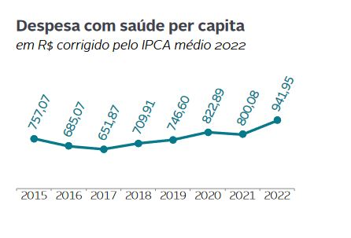
Prefeitura de Linhares
Secretaria Municipal de Saúde - FMS
INVESTIMENTO PER CAPITA MUNICÍPIOS CAPIXABAS
2021 - Linhares – R$ 1.339,12
7º Lugar
2022 - Linhares – R$ 1.407,65
4º Lugar

Slide 23
Prefeitura de Linhares
INVESTIMENTO PER CAPITA MUNICÍPIOS CAPIXABAS

Slide 24
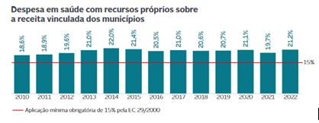
Prefeitura de Linhares
Secretaria Municipal de Saúde
RECURSOS PRÓPRIOS – SAÚDE / 2022
27,41 %
Investimento de Recursos Próprios na Saúde no 3º Quadrimestre
de 2023
Municípios Capixabas
A média de investimentos na saúde dos municípios capixaba, em 2022 foi de 21,2%.
Fonte: revista finanças capixaba

Slide 25
Prefeitura de Linhares
Secretaria Municipal de Saúde - FMS
AÇÕES ESTRUTURANTES 2023

Slide 26
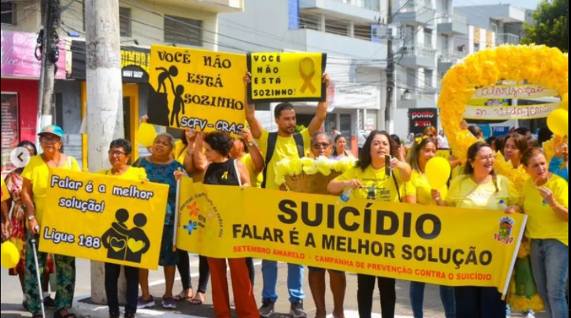
Prefeitura de Linhares
Secretaria Municipal de Saúde - FMS
Setembro Amarelo: Unidades de Saúde de Linhares farão palestras sobre
prevenção ao suicídio
11/09/2023

Slide 27
Prefeitura de Linhares
Secretaria Municipal de Saúde - FMS
Multivacinação: equipes da Saúde visitam escolas para reforçar vacinação em crianças e adolescentes
12/09/2023

Slide 28
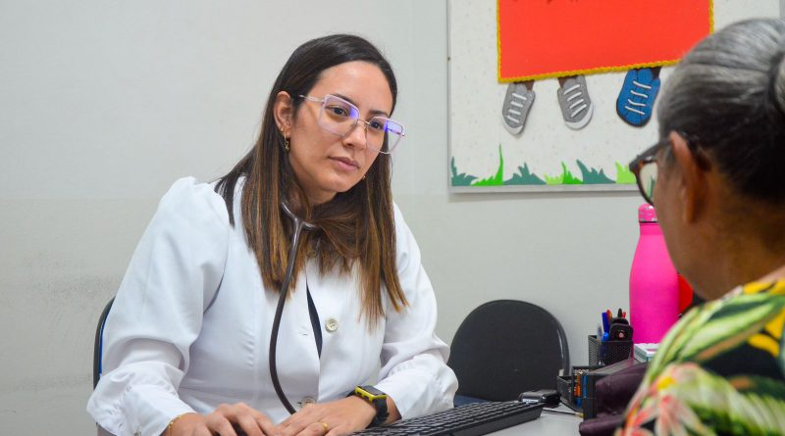
Prefeitura de Linhares
Secretaria Municipal de Saúde - FMS
Programa Mais médicos: 10 profissionais já estão atuando nas
Unidades Básicas de Saúde de Linhares
15/09/2023

Slide 29
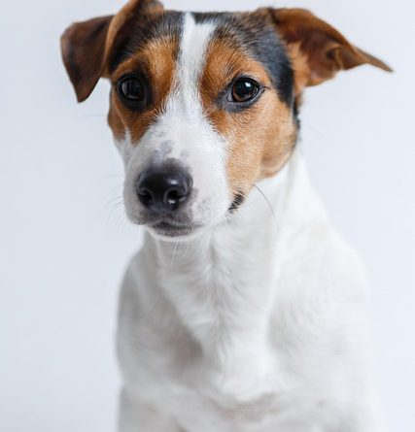
Prefeitura de Linhares
Secretaria Municipal de Saúde - FMS
Saúde animal: vacinação antirrábica chega ao distrito de São Rafael
16/09/2023

Slide 30
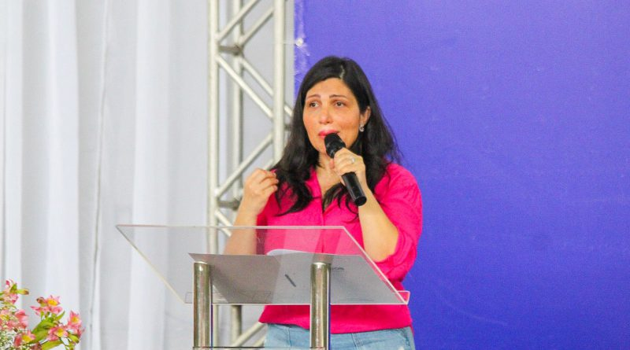
Prefeitura de Linhares
Secretaria Municipal de Saúde - FMS
Outubro Rosa: Casa Rosa promove 2º Seminário da Saúde da Mulher
16/10/2023

Slide 31
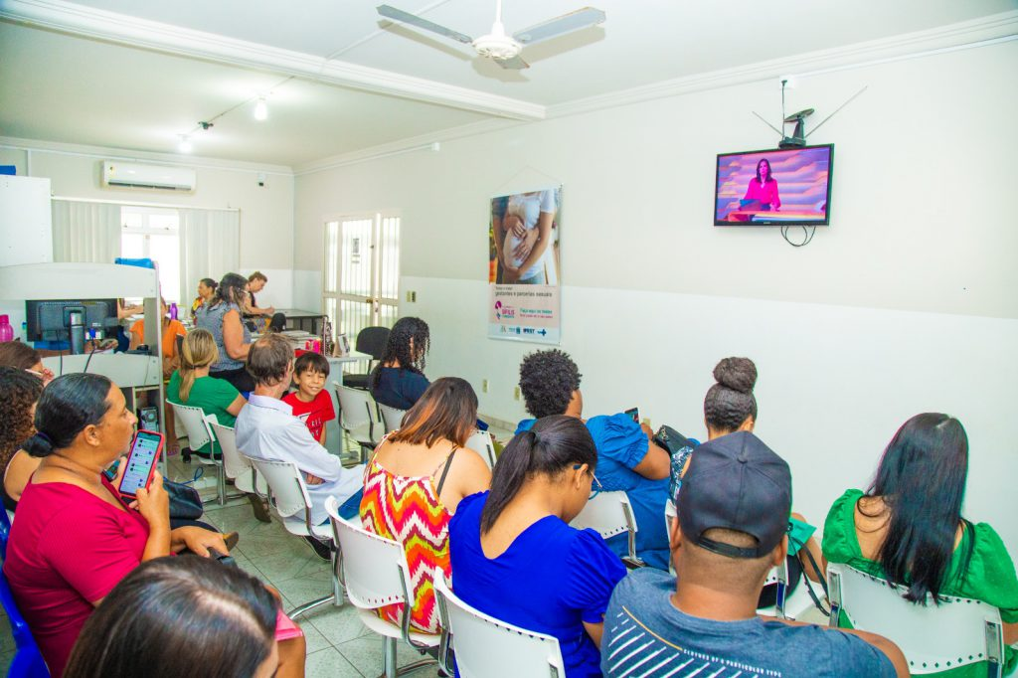
Prefeitura de Linhares
Secretaria Municipal de Saúde - FMS
Mais de 780 mulheres já passaram pela consulta de colo de útero na Casa Rosa em 2023
10/10/2023

Slide 32
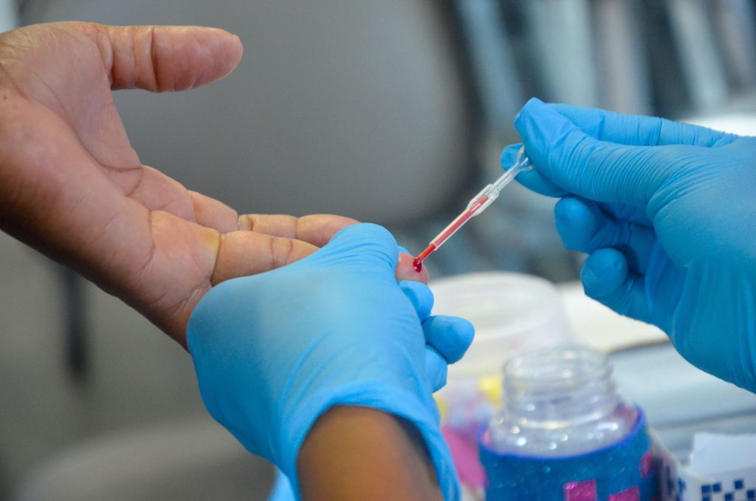
Prefeitura de Linhares
Secretaria Municipal de Saúde - FMS
Ministério da Saúde avalia ações da Secretaria de Saúde para concessão
de Selo de Boas Práticas para Eliminação da Sífilis
31/10/2023

Slide 33
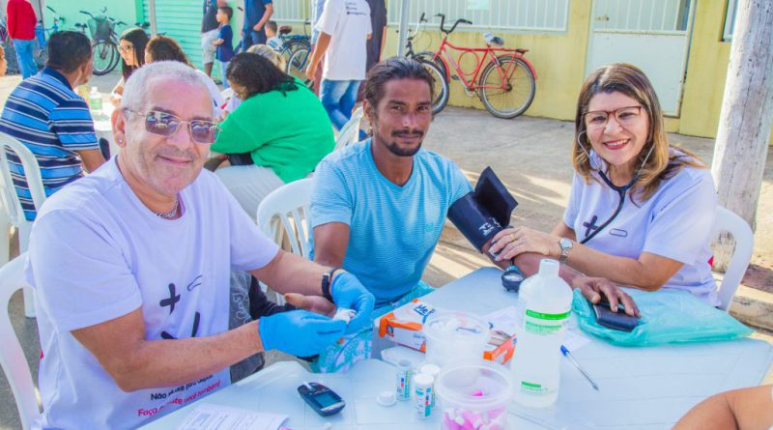
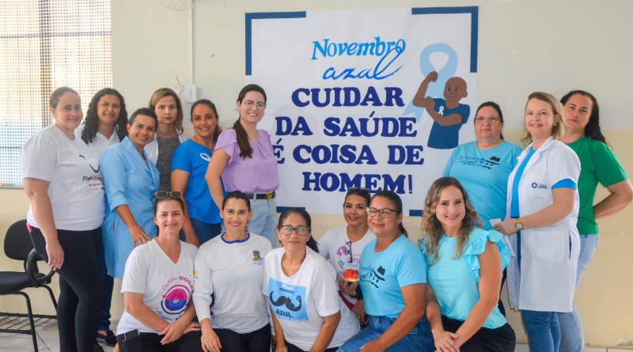
Prefeitura de Linhares
Secretaria Municipal de Saúde - FMS
Secretaria de Saúde promove diversas ações de prevenção e conscientização no Novembro Azul
08/11/2023

Slide 34
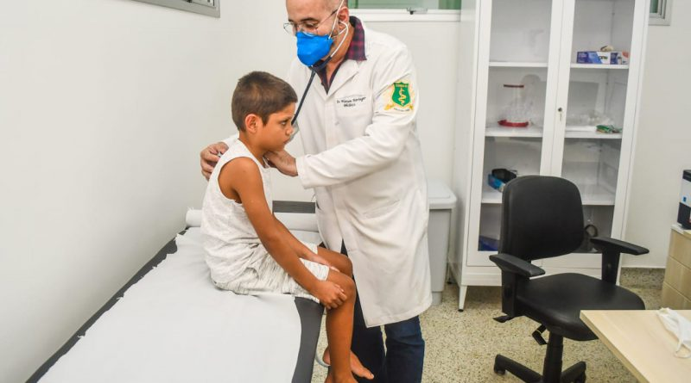
Prefeitura de Linhares
Secretaria Municipal de Saúde - FMS
Prefeitura está com equipes de saúde do HGL e UPA preparadas para
demandas em decorrência do calor
14/11/2023

Slide 35
Prefeitura de Linhares
Secretaria Municipal de Saúde - FMS
Secretaria de Saúde promove Dia D de combate à dengue nos bairros Jardim Laguna, Palmital e Recanto dos Lagos
17/11/2023

Slide 36
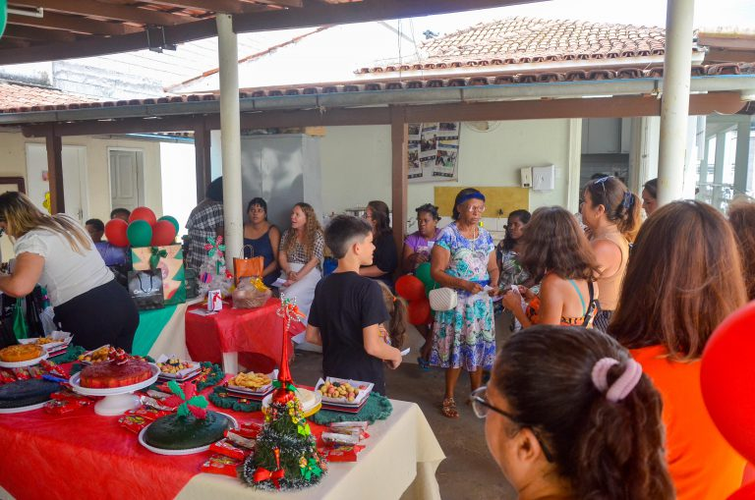
Prefeitura de Linhares
Secretaria Municipal de Saúde - FMS
Saúde mental: Caps ll promove encerramento das atividades de 2023
com pacientes e familiares
18/11/2023

Slide 37
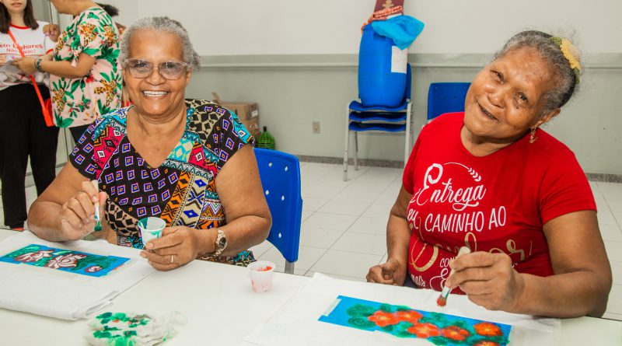
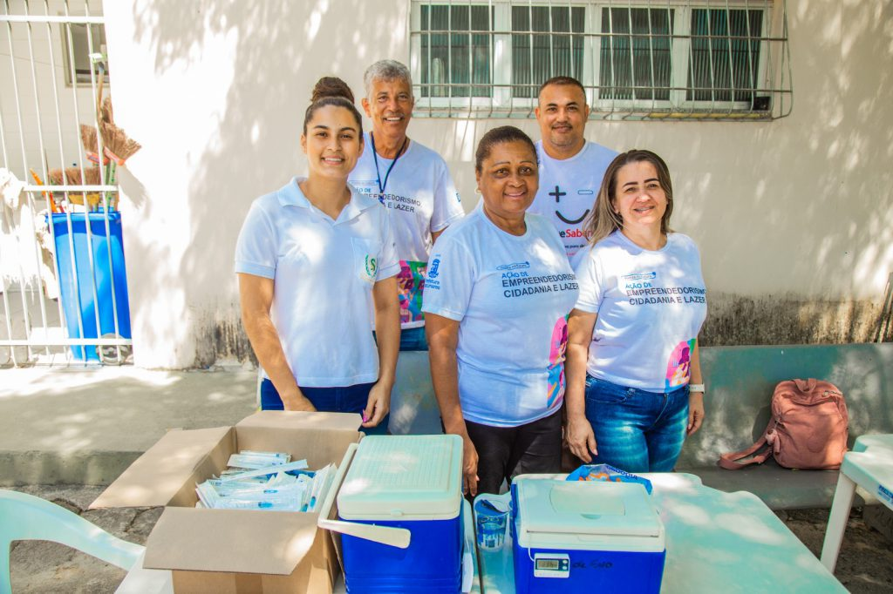
Prefeitura de Linhares
Secretaria Municipal de Saúde - FMS
Linhares + Cidadã leva serviços de cidadania, saúde e lazer
para idosos no CRAS do bairro Interlagos
21/11/2023

Slide 38
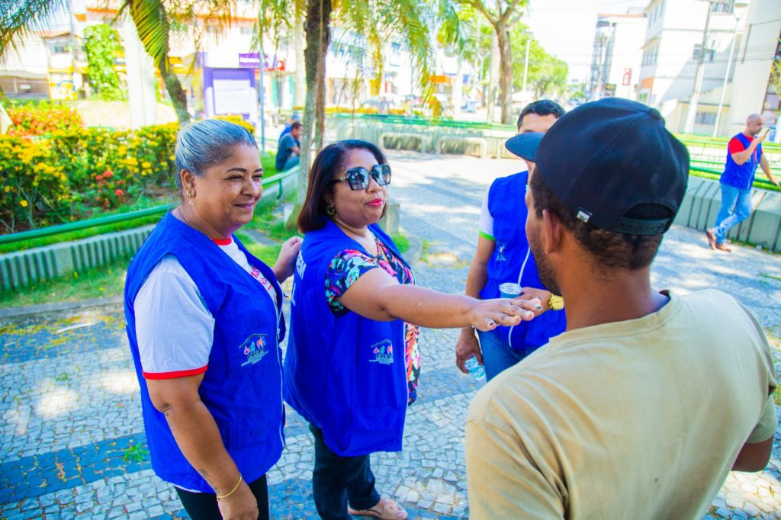
Prefeitura de Linhares
Secretaria Municipal de Saúde - FMS
Prefeitura de Linhares realiza mutirão com serviços de saúde e cidadania para a população em situação de rua
29/11/2023

Slide 39
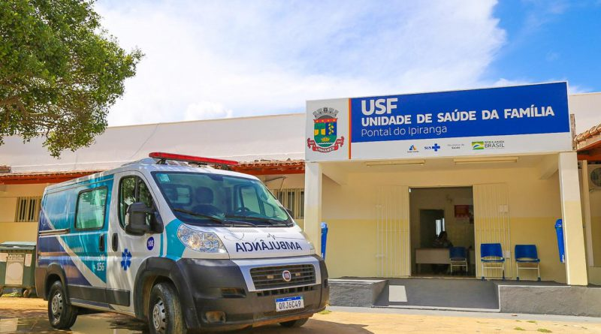
Prefeitura de Linhares
Secretaria Municipal de Saúde - FMS
Unidade de Saúde do Pontal vai funcionar em horário estendido até às 21h todas às quartas.
Unidades de Saúde dos balneários de
Linhares terão atendimento especial no réveillon
01/12/2023

Slide 40
Prefeitura de Linhares
Secretaria Municipal de Saúde - FMS
Dezembro Vermelho:
Unidades Básicas de Saúde intensificam testagem para HIV
05/12/2023

Slide 41
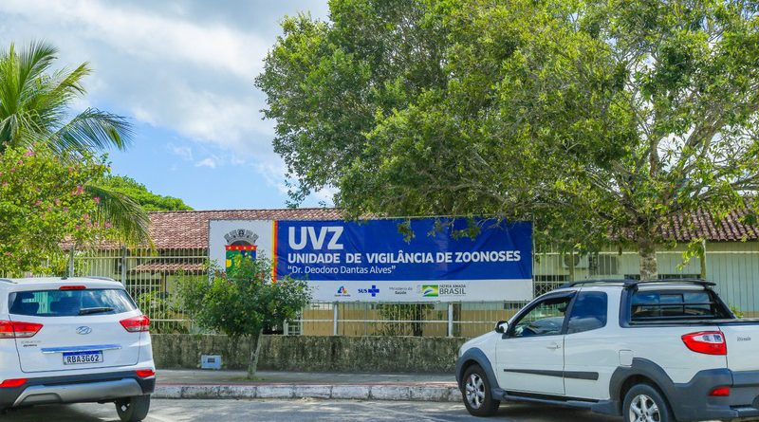
Prefeitura de Linhares
Secretaria Municipal de Saúde - FMS
Secretaria de Saúde mantém alerta para casos de esporotricose
04/12/2023

Slide 42
Prefeitura de Linhares
Secretaria Municipal de Saúde - FMS
Secretaria de Saúde mantém alerta para casos de esporotricose
04/12/2023

Slide 43
OBRIGADA!!
Secretaria Municipal de Saúde - FMS
Prefeitura Municipal de Linhares

